Slide 1
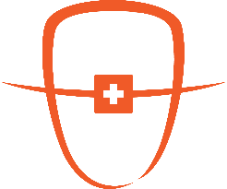
교정 진단
백만석 원장
닥터만 교정연구회

Slide 2
환자의 개요
기재된 예시처럼 기입해 주세요~
자료는 가지고 계신것들을 최대한 넣어주시면 좋습니다.
없는 자료는 생략하시면 됩니다.
이름/성별 : 김유경 / 남자
생년월일/나이 : 2009.08.28/ 14Y
주소(C.C) :
앞니가 틀어져 있어요
………
PMHx : N-S
PDH : N-S
Notes:
2

Slide 3
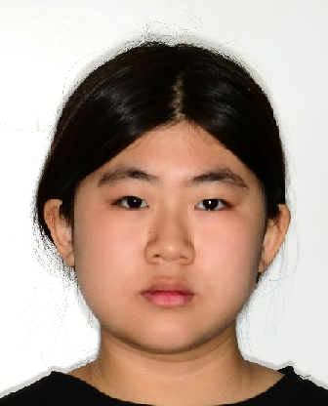
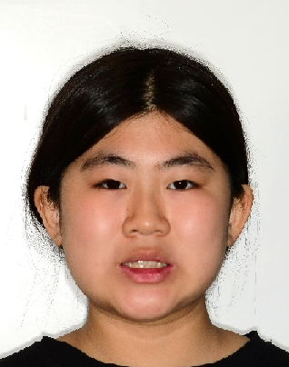
치료전 구외사진
Crop: 가로x세로 3:4 비율 얼굴이 크게 나오도록
정면
정면 스마일(상악 치아 보이도록)
Notes:
3

Slide 4
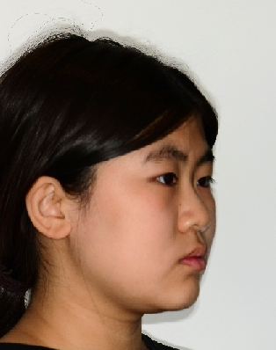
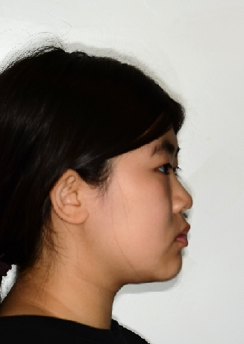
치료전 구외사진
Crop: 가로x세로 3:4 비율
45도 측면
90도 측면
Notes:
4

Slide 5
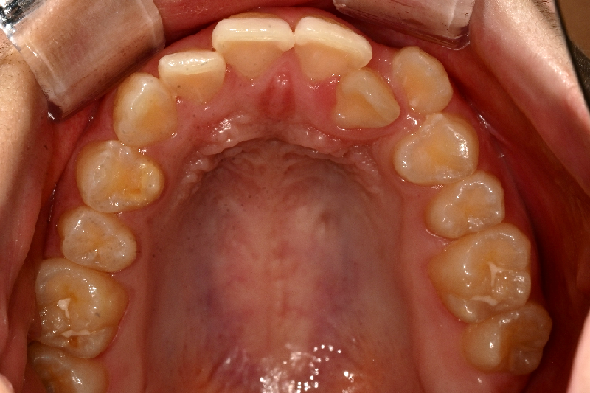
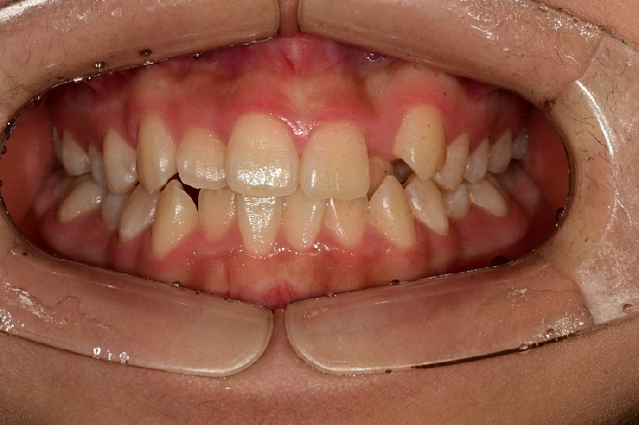
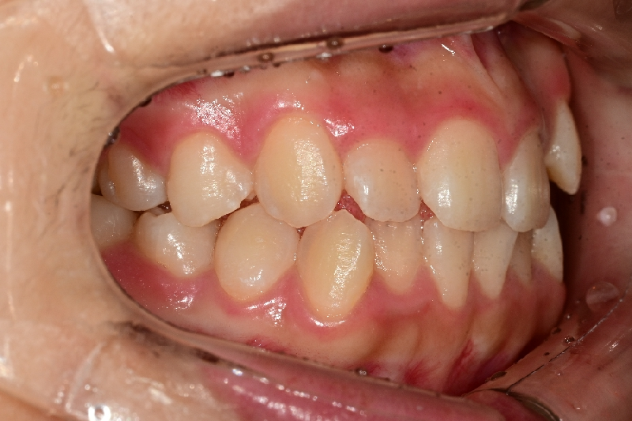
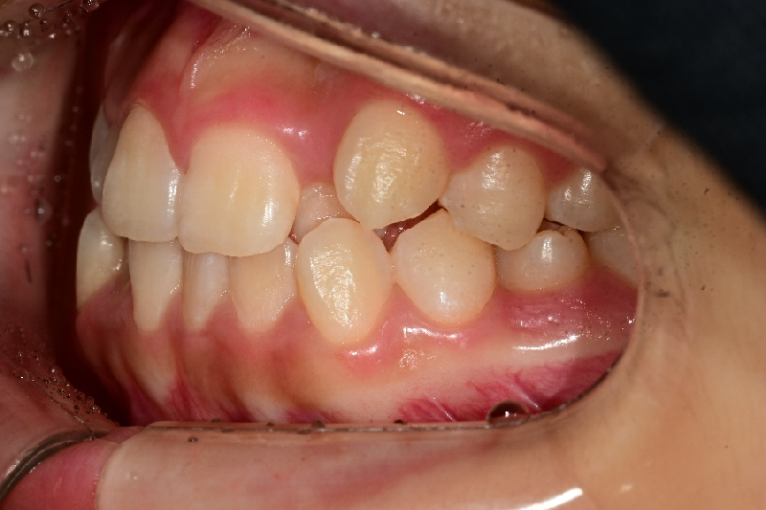
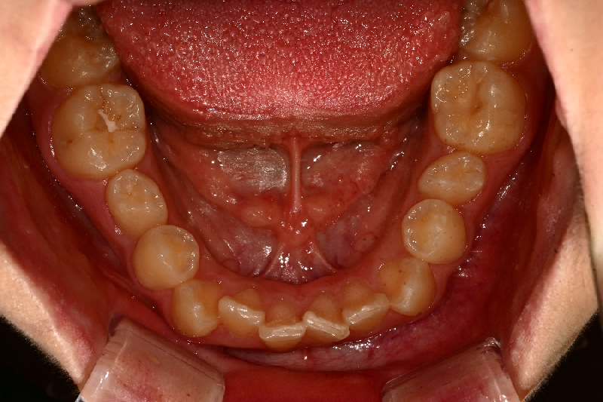
Crop: 가로x세로 4:3 비율
Dental midline(DML)을 꼭 표시해 주세요
Red: 얼굴정중선
Yellow: 상,하악 치아정중선
치료 전 구내사진

Slide 6
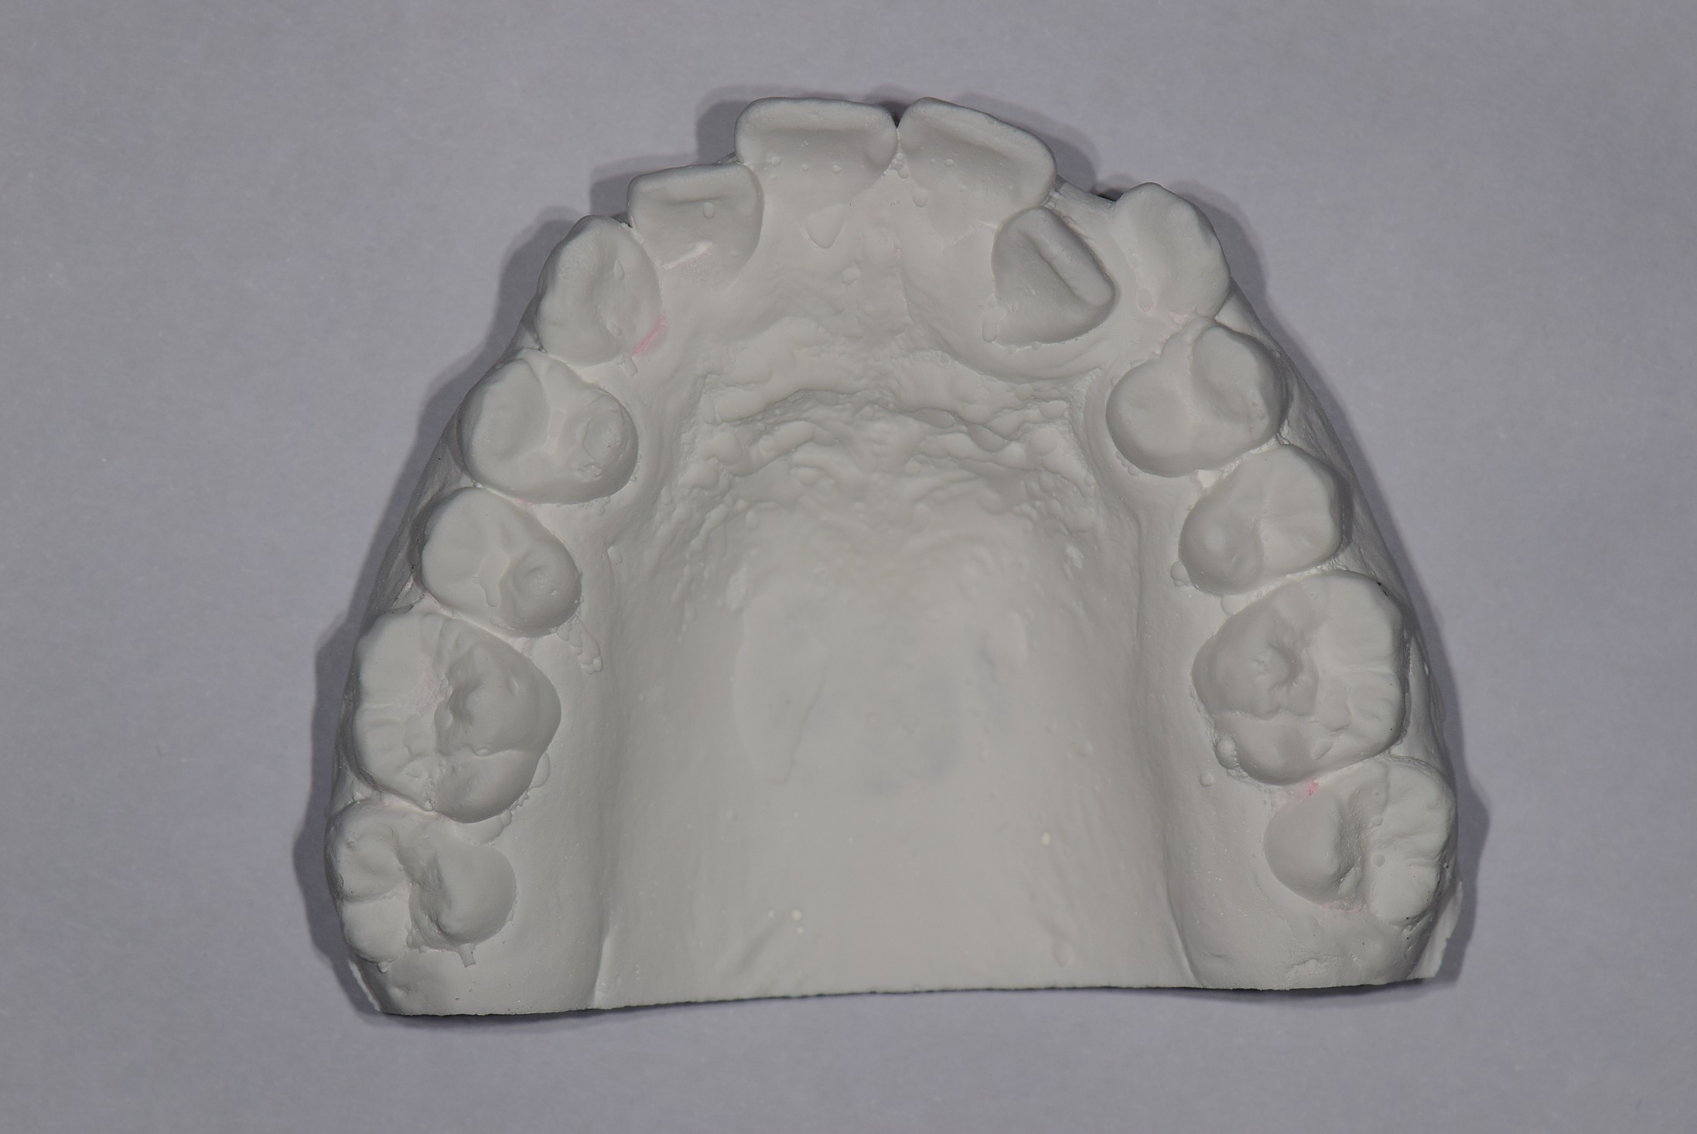
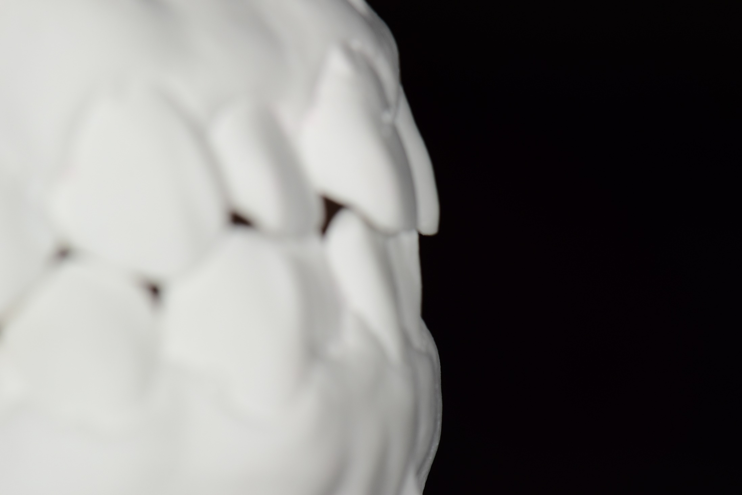
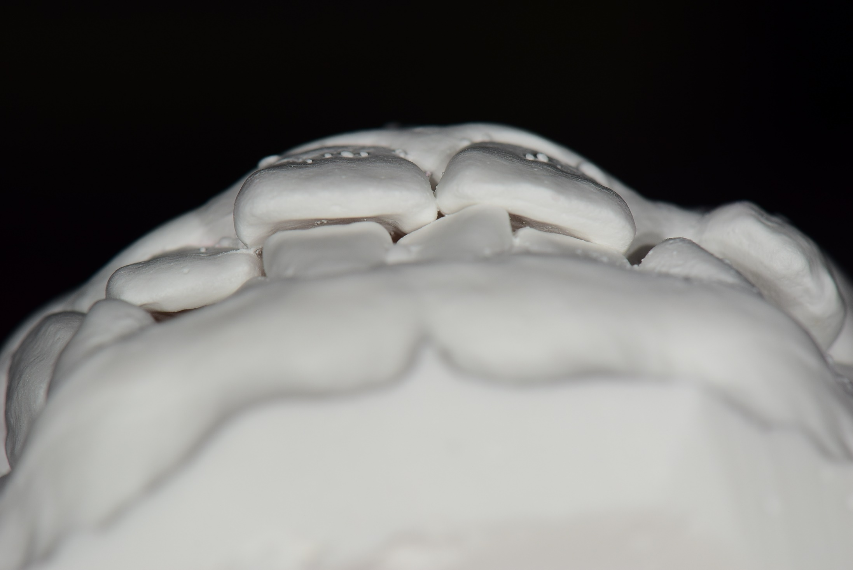
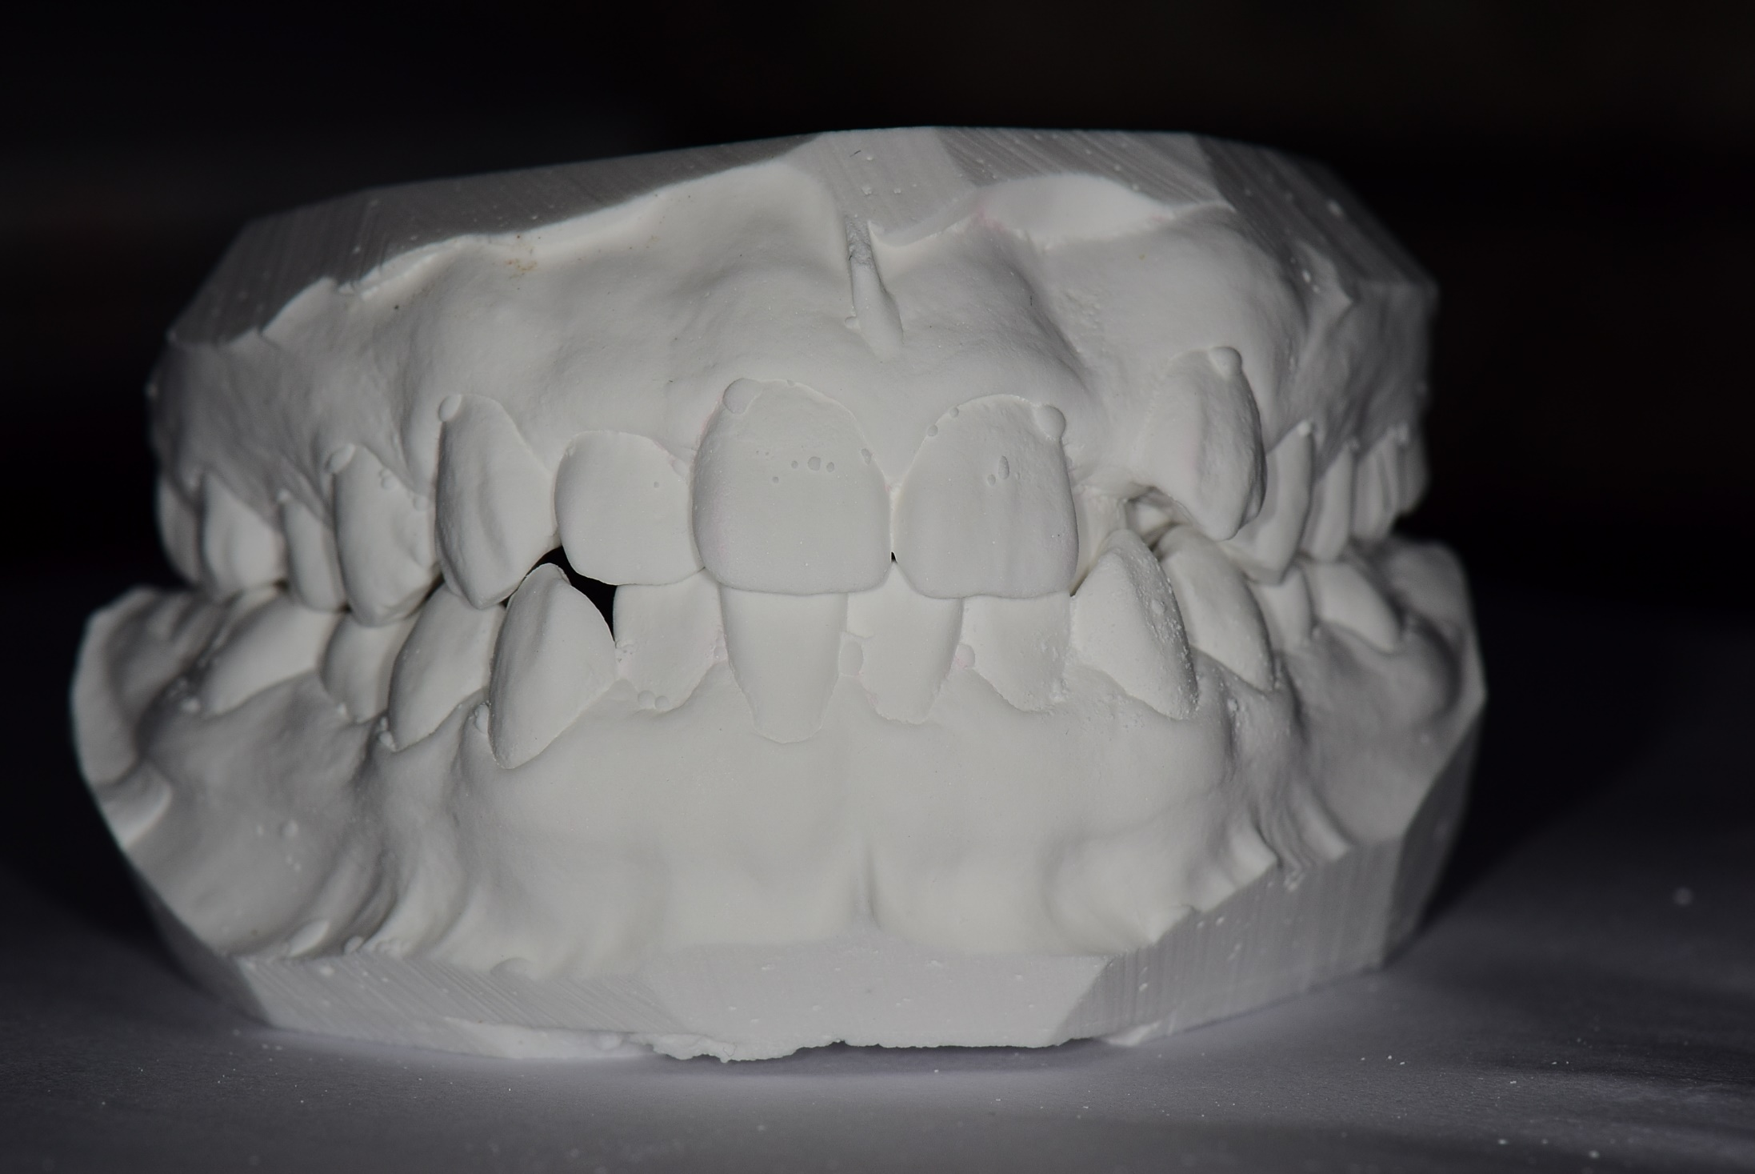
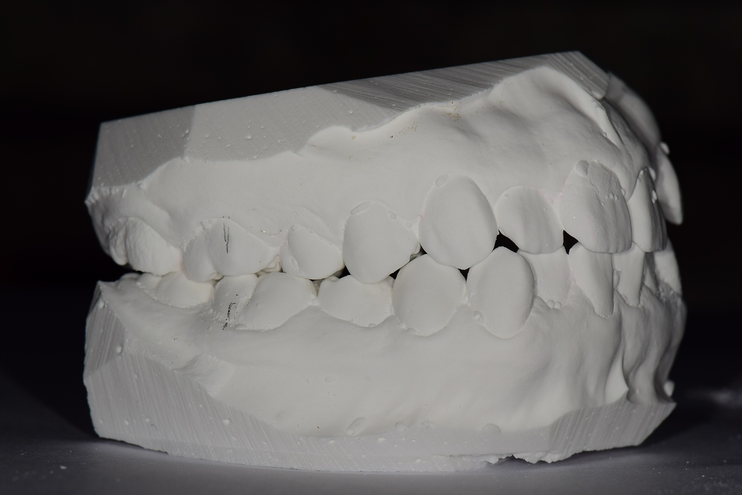
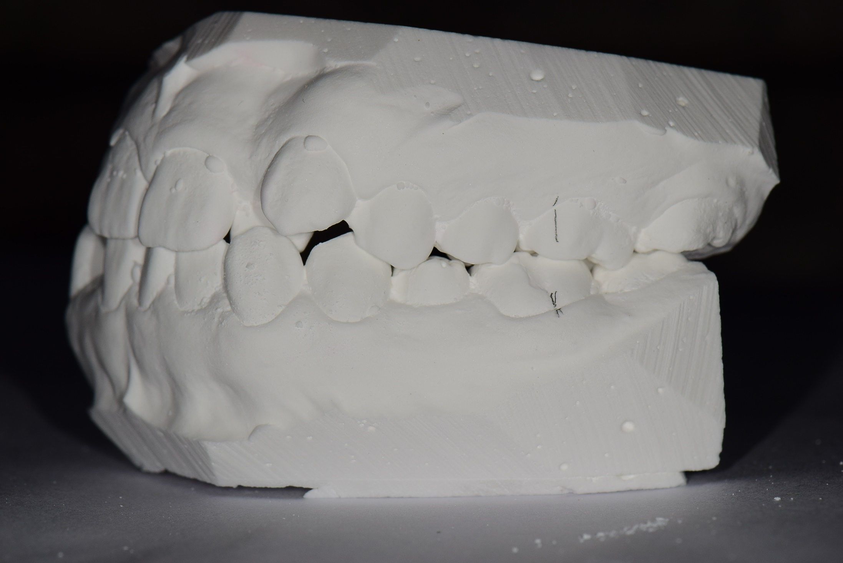
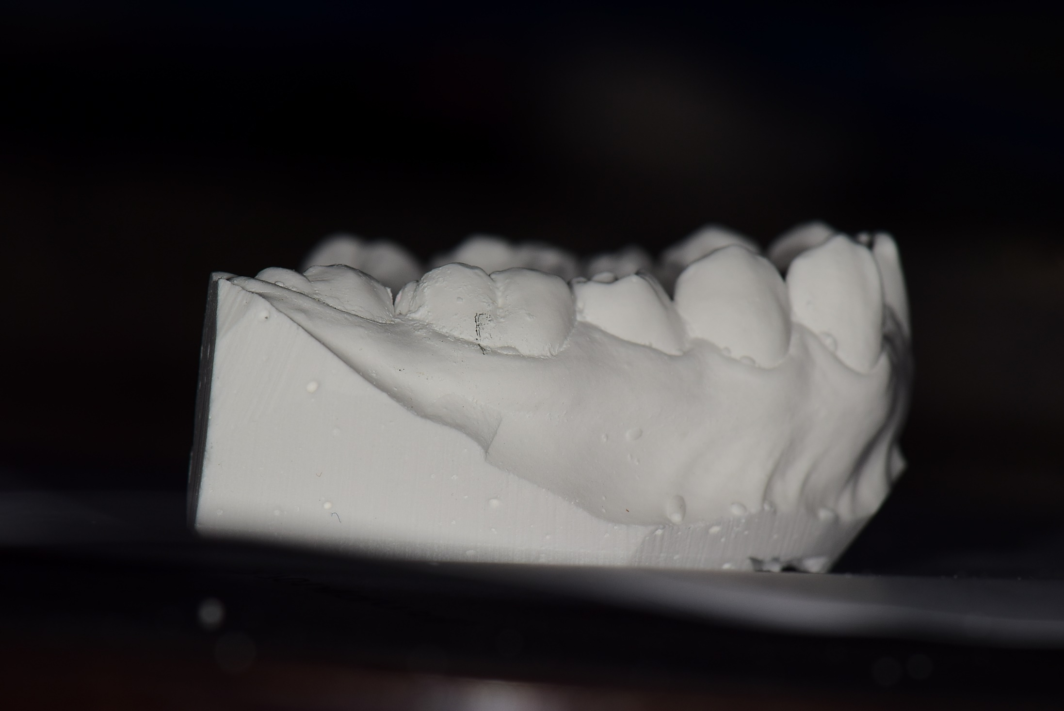
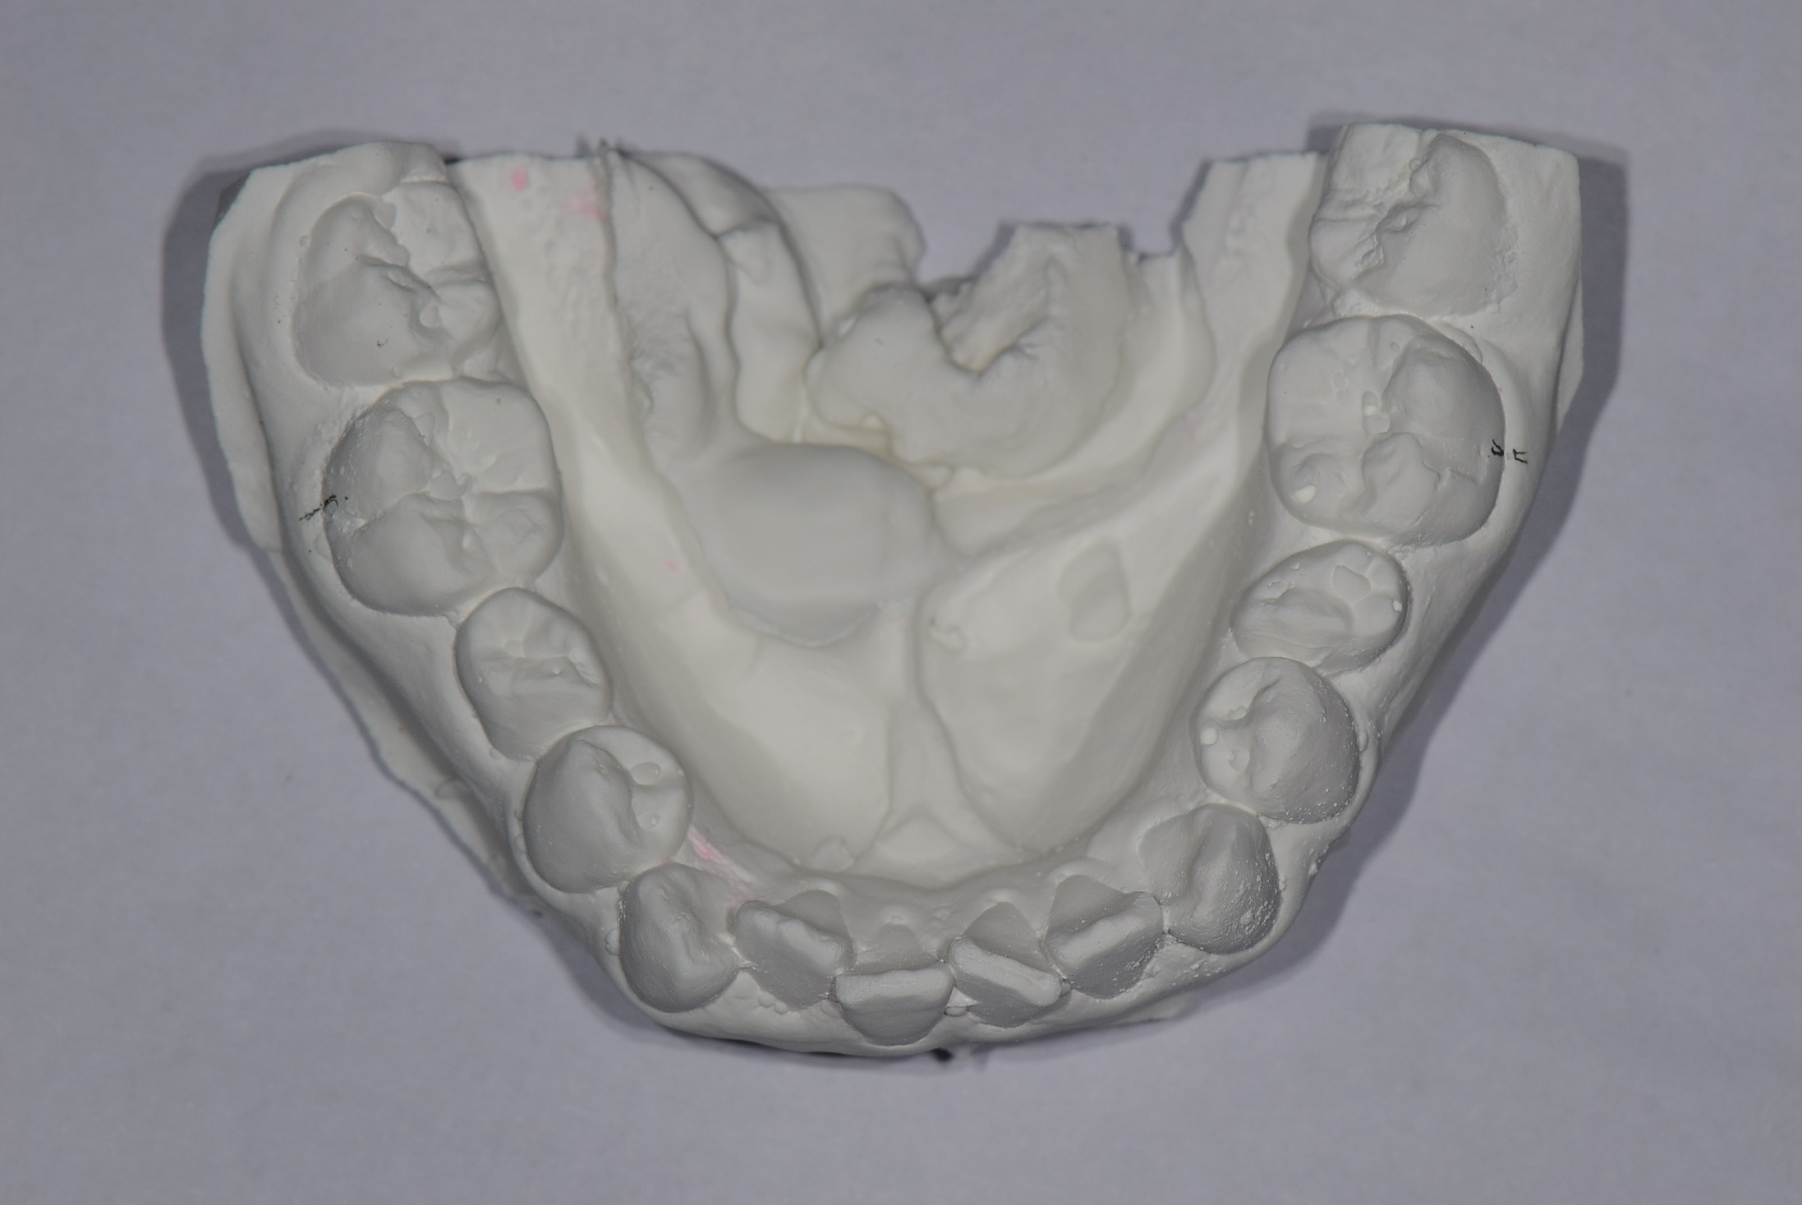
OB/OJ
OB/OJ
-CO bite 상태로 촬영
-측면 촬영시 molar key를 명확히 알수 있어야함.
-교합이 불안정시 손으로 잡고 정면/측면 촬영
-측면촬영시 촬영각도
-악궁에 수직으로 촬영이 되어야 구치부 교합관계를 정확히 알수있음
Curve of Spee

Slide 7
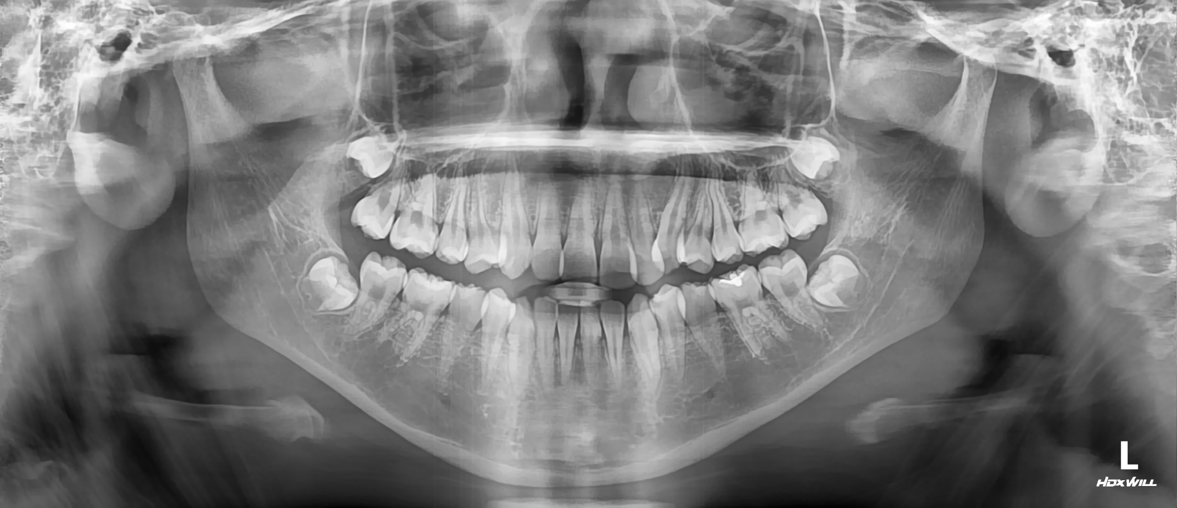
치료전 Panorama
Notes:
7

Slide 8
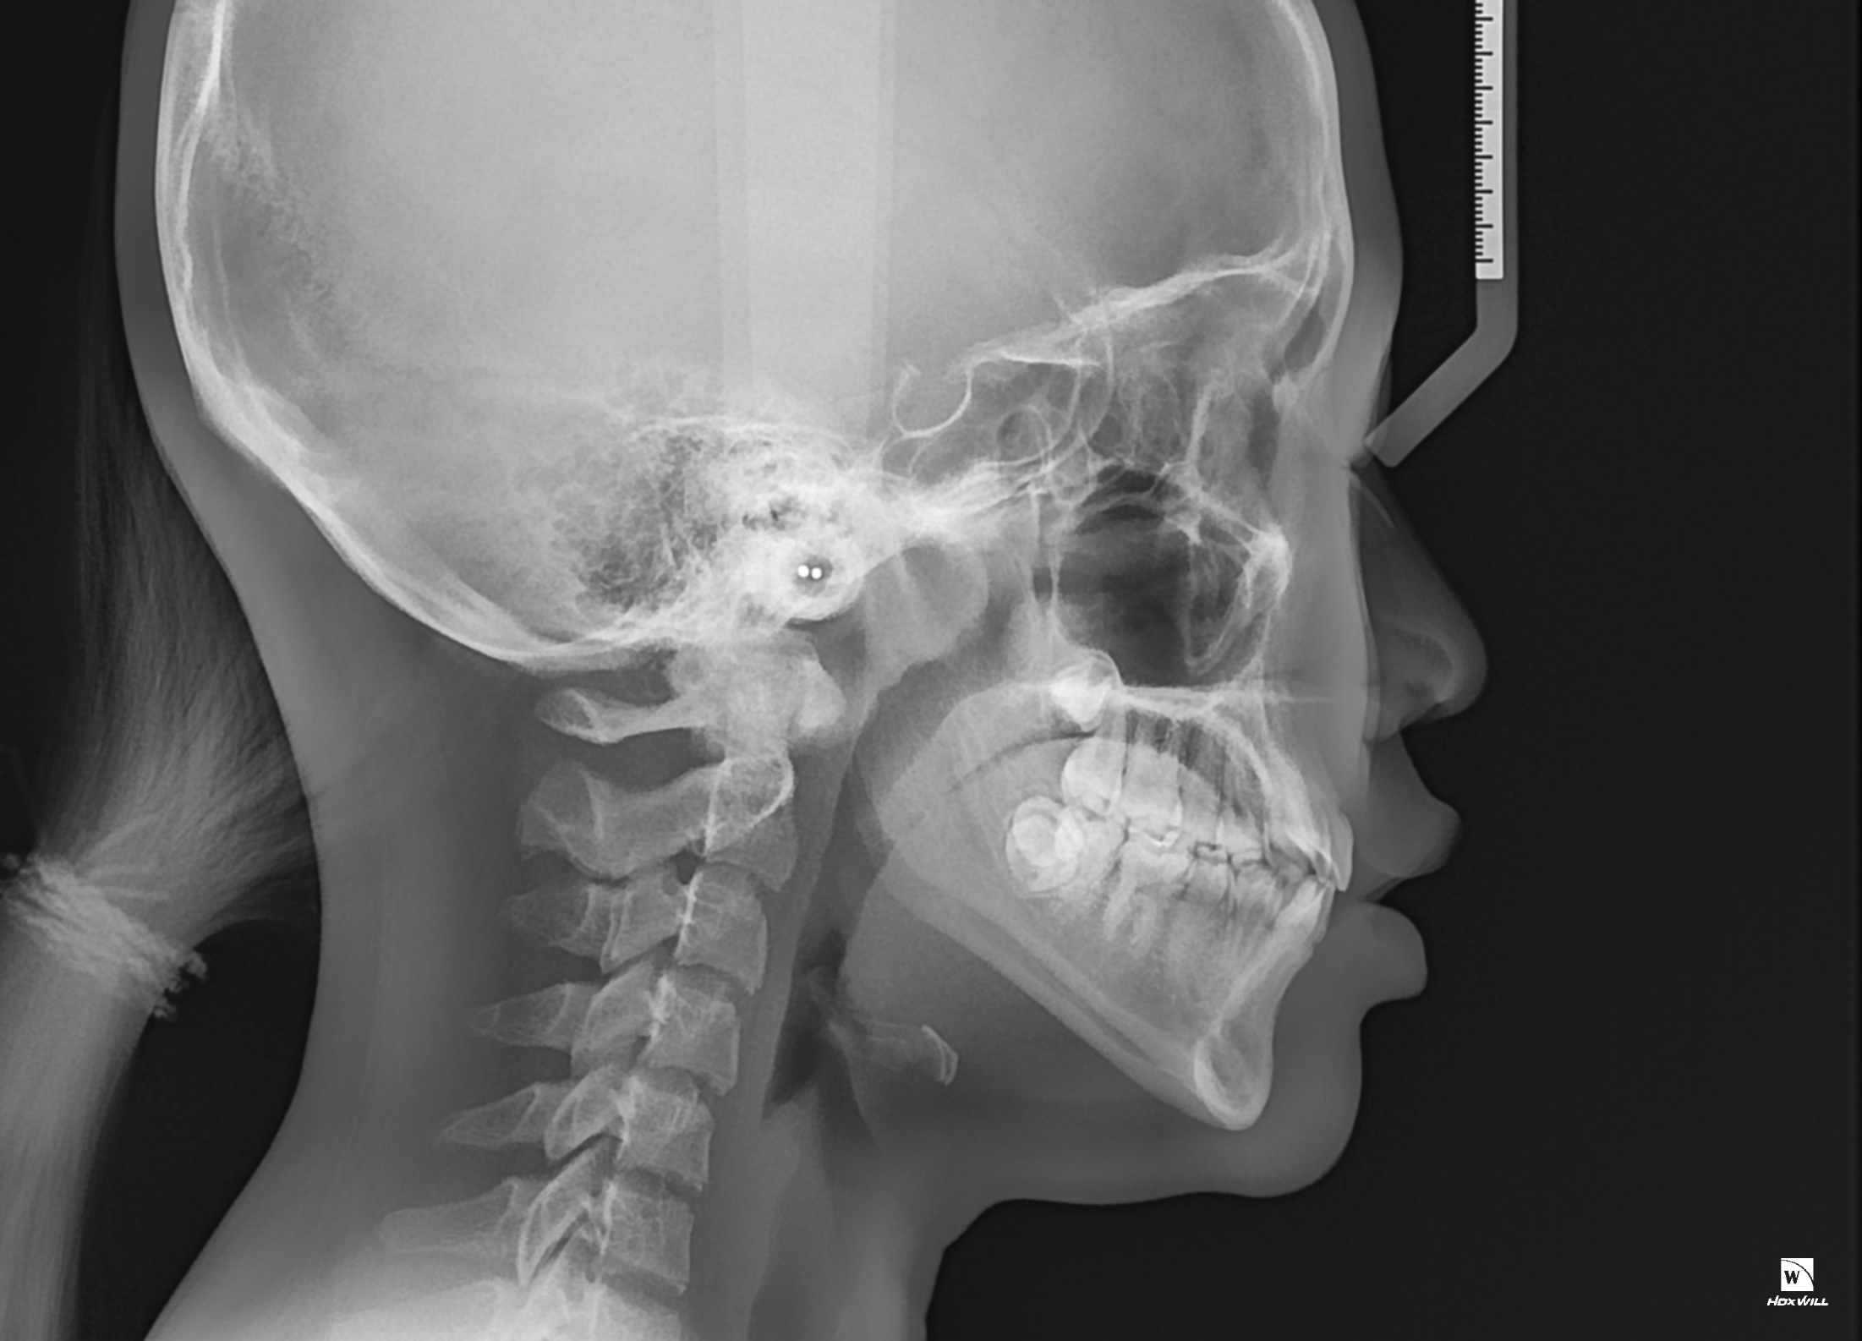
치료전 Ceph
FH line 평행하게
(어려우면 palatal plane)
Notes:
8

Slide 9
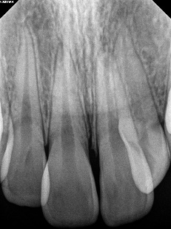
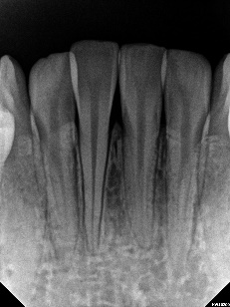
치료전 Periapical view
Notes:
9

Slide 10
Analysis
본 ppt 에 기재된 것은 제 세미나 수강생이 사용하는 예시입니다.
원장님께서 사용하시는 것을 넣으시면 됩니다.
작성이 어려우시면 작성된 챠트가 잘 보이게 사진을 찍어서 첨부하셔도 됩니다.

Slide 11
Ceph analysis (will-ceph)
Willceph 프로그램 이용자는
MANN anlaysis 이용(업체에 문의하시면 됩니다)
ceph그림크기를 줄이면
챠트가 크게 보임

Slide 12
Problem list
Skeletal problem
Skeletal Class I
Dental problem
Class III molar key on both sides
Canine key: Rt-Class I, Lt-Class II
Cross-bite on
OB/OJ=3.0/2.0
DML
Crowding (Mx: +5.0, Mn: +3.0)
Sum of incisors = 4 : 2.8
Soft-tissue problem
Upper & lower lip protrusion
# Skeletal,
Dental,
soft tissue
순으로 문제점을
나열합니다
 | 2
 | 2 3
 | (2.0)
 | (0)

Slide 13
Diagnosis
Skeletal Class I with ant. crowding
Notes:
13

Slide 14
Treatment Plan
원장님께서 작성한 치료계획을 기입해 주시면 됩니다.
다음 ppt 는 수강생들이 이용하는 예시된 자료이니 참고하시면 됩니다.
작성이 어려우시면 작성된 챠트 사진을 잘 보이도록 찍어서 올려주셔도 됩니다.
Notes:
14

Slide 15
Tx. Plan
비발치, Stripping, #22 overlay
+ F-DBS, IDB(#22, 23 제외), stripping
+ Alignment & leveling
#23 overlay 후 re leveling
상악 ss 상 OCS #22 공간 확보
#22 bonding, niti overlay
Re alignment and leveling
Molar key control and OB/OJ control
+ Bite seating
Finish & debond
기간: 1년6개월~2년

Slide 16
Question
이 환자분은 crowding 이 어느정도 있지만 돌출이 좀 애매하긴 해서 일단 비발치로 치료계획을 세웠습니다. (구외 사진의 해상도가 낮아 죄송합니다.)
이전에 상악 측절치가 locking 된 다른 케이스에서 돌출이 약간 있어 보이는데 비발치로 진행 시 스크루 식립 후 양쪽 구치부 후방이동을 조언 주셨던 적이 있는데 이 케이스도 비발치가 낫다면 그렇게 하는 것이 도움이 될까요?
#23을 나중에 overlay 로 붙이는 것이 나을까요?

Slide 17
Trouble shooting

Slide 18
Trouble shooitng 1
치료계획은 좋습니다.
Midline 평가는 다시 한번 해보는것이 좋을것 같네요. 제가 보기에는 좀 다른것 같아서 수정해두었습니다.
구치부의 전방이동에 의한 crowding은 아닌것으로 보이므로, 구치부 후방이동을 할 필요는 없습니다.
상하악 stripping을 통해서 최대한 공간확보를 하면 됩니다.
#23은 처음부터 붙이는것이 좋을것 같습니다. 그러면 오히려 약간 extrusion되어있는 #12 의 leveling에도 도움이 됩니다.
오히려, #12을 처음에 붙이지 말고, #22 번과 같이 공간확보 후 overlay로 하는것이 초반에 DML 개선에도 유리하고, #22 공간확보에도 유리할것입니다.

Slide 19
Trouble shooitng 2
돌출이 없는 것은 아니므로, 환자 및 보호자와 이부분에 대해서는 충분히 상담 후 진행하는 것이 좋을 것입니다.
현상태로 만족한다면 비발치 진행하면 될것입니다.
돌출해소를 위해서는 발치 교정도 생각해야 합니다.
좋은 결과 있기를 바랍니다.

